Slide 1
szLOVÁKIAI REFORMÁTUS
KERESZTYÉN EGYHÁZ
Berekfürdő

Slide 2
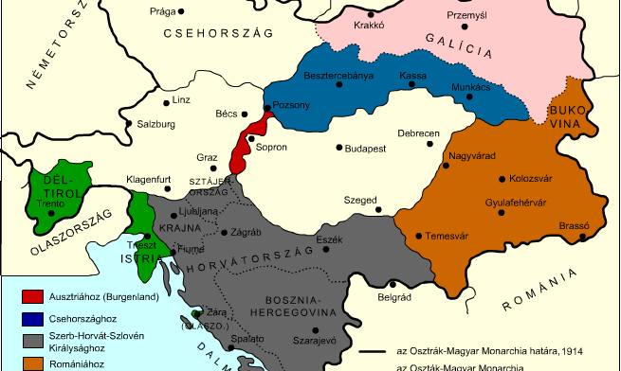
Trianon

Slide 3
Csehszlovákiai Református
Egyetemes Egyház
- DUNÁNTÚLI EGYHÁZKERÜLET (1920. július 16. Komárom)
Balogh Elemér pozsonyi lelkipásztor 1921-1938
Sörös Béla losonci lelkipásztor 1938-1939 között.
- TISZÁNINNEN (1920. december 21., Kassa)
Pálóczi Czinke István rimaszombati lelkipásztor volt. 1920- 1929
Az első önálló felvidéki énekeskönyv.
Péter Mihály, Idrányi Barna, Dr Magda Sándor
- KÁRPÁTALJA (1923)
Bertók Béla munkácsi lelkipásztor

Slide 4
Csehszlovákiai Református
Egyetemes Egyház
Három egyházkerület
492 gyülekezet
449 magyar, 12 kétnyelvű (magyar, szlovák), 31szlovák
223.168 lélek

Slide 5
Csehszlovákiai Református
Egyetemes Egyház
Egyház az állammal való viszonyának rendezése
TÖRVÉNYHOZÓ ZSINAT, 1923. június 17 – 25, Léva
MEGOLDATLAN kérdések: törvények jóváhagyása,
hontalan lelkészek
lelkészözvegyek
teológia kérdése

Slide 6
Csehszlovákiai Református
Egyetemes Egyház
Örömök:
lelki és anyagi élete fejlődött
mozgalmak születtek
intézmények létesültek

Slide 7
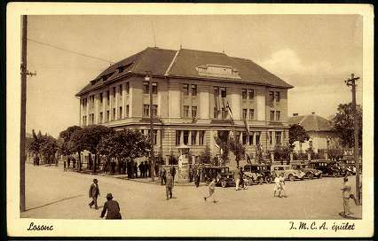
Református Theológiai SZEMINÁRIUM
Losonc
(1925. október - 1939. január 25.)
YMCA

Slide 8
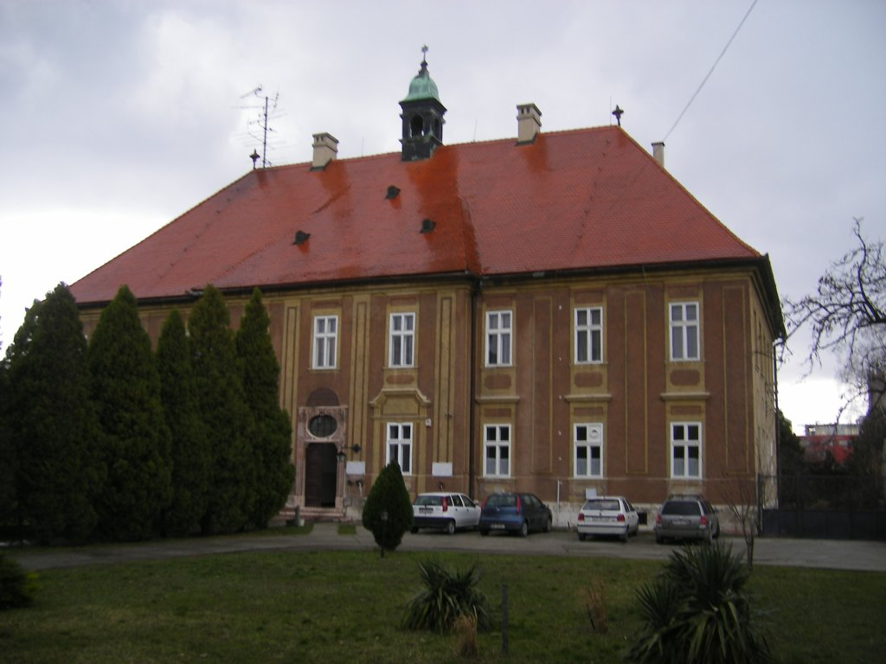
Református Tanítóképző Intézet
Révkomárom
1935-1945

Slide 9
I. bécsi döntés
1938
Református gyülekezetek
Többség: vissza az anyaországhoz
Kivétel: Pozsony, Nyitra,
Zólyom, Horhi
összesen 25

Slide 10
AZ ÚJRAINDULÁS
1945- 1986
Hatalmas veszteségek
Legsúlyosabb csapás a Barsi egyházmegyét érték.
Visszavonuláskor felrobbantott templomok:
Érsekkéty, Nyirágó, Garamvezekény, Zseliz, Alsóvárad
Bombázás következtében elpusztult a templomunk:
Zólyom, Nagykálna
Harci cselekmények következtében elpusztult templomtorony: Újbars, Felsőszecse, Garamszentgyörgy
Bombázás következtében teljesen elpusztult a parókia Érsekkéty

Slide 11
AZ ÚJRAINDULÁS
1945- 1986
Szervezőbizottság
(Organizačný výbor)
Kitelepítés

Slide 12
AZ ÚJRAINDULÁS
1945- 1986
Református Lelkészek Egyesülete
Komárom 1949 tavasza
1952

Slide 13
AZ ÚJRAINDULÁS
1945- 1986
Alkotmányozó Zsinat
1951- 1953
7 egyházmegye

Slide 14
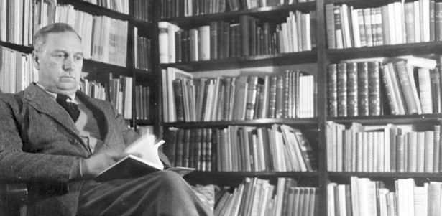
Püspökök
Varga Imre
1953- 1980

Slide 15
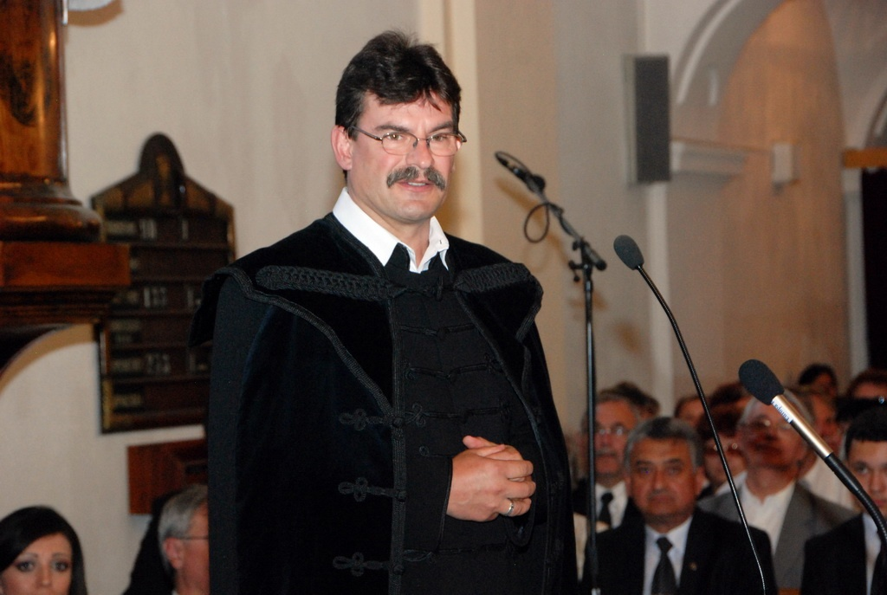
Püspökök
Fazekas László
2009-

Slide 16
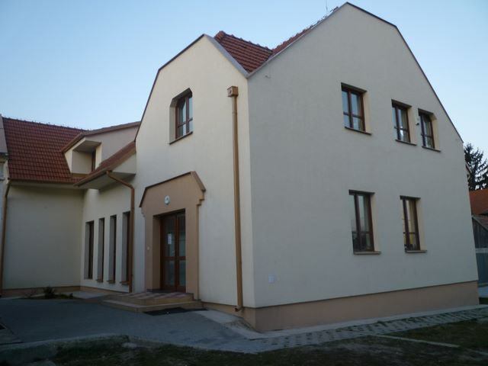
Iskolák
Alistál

Slide 17
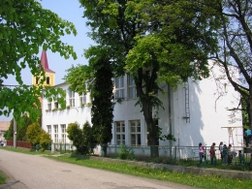
Iskolák
Érsekkétyi Egyházi Alapiskola és Óvoda

Slide 18
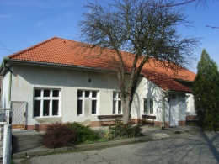
Iskolák
Martos

Slide 19
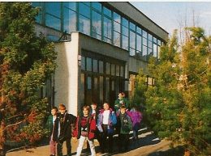
Iskolák
Rozsnyó

Slide 20
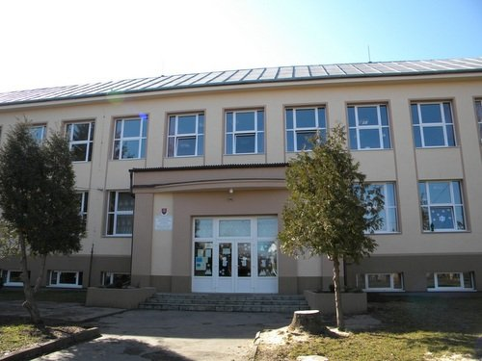
Iskolák
Vaján

Slide 21
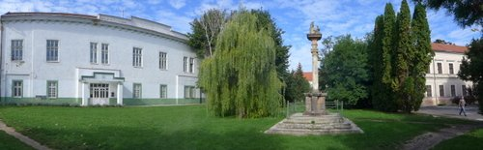
Iskolák
Czeglédi Péter Református Gimnázium, Léva

Slide 22
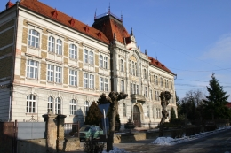
Iskolák
Tompa Mihály Református Gimnázium, Rimaszombat

Slide 23
szrke
Egyházközségek száma:
Összesen 324
Anya 207
Leány 117

Slide 24
szrke
Egyháztagok száma
Népszámlálás szerint 94 001
Nyilvántartás szerint 63 544
Választójogúak 38 936

Slide 25
szrke
Lelkész 226 (134 férfi, 92 nő)

Slide 26
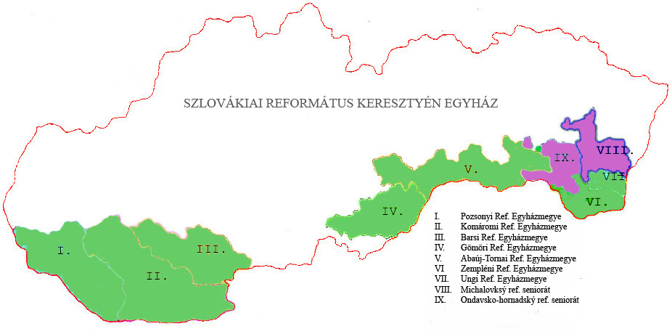
SZRKE

Slide 27
Köszönöm
2014. November 15.

